Slide 1

ỦY BAN NHÂN DÂN HUYỆN AN LÃO
TRƯỜNG TIỂU HỌC MỸ ĐỨC II
HỘI THI GIÁO VIÊN DẠY GIỎI CẤP TRƯỜNG
Năm học 2024-2025
Môn: Hoạt động trải nghiệm – Lớp 5
Sinh hoạt chủ đề:
Sự kiện về truyền thống tôn sư trọng đạo
Nhiệt liệt chào mừng

Slide 2





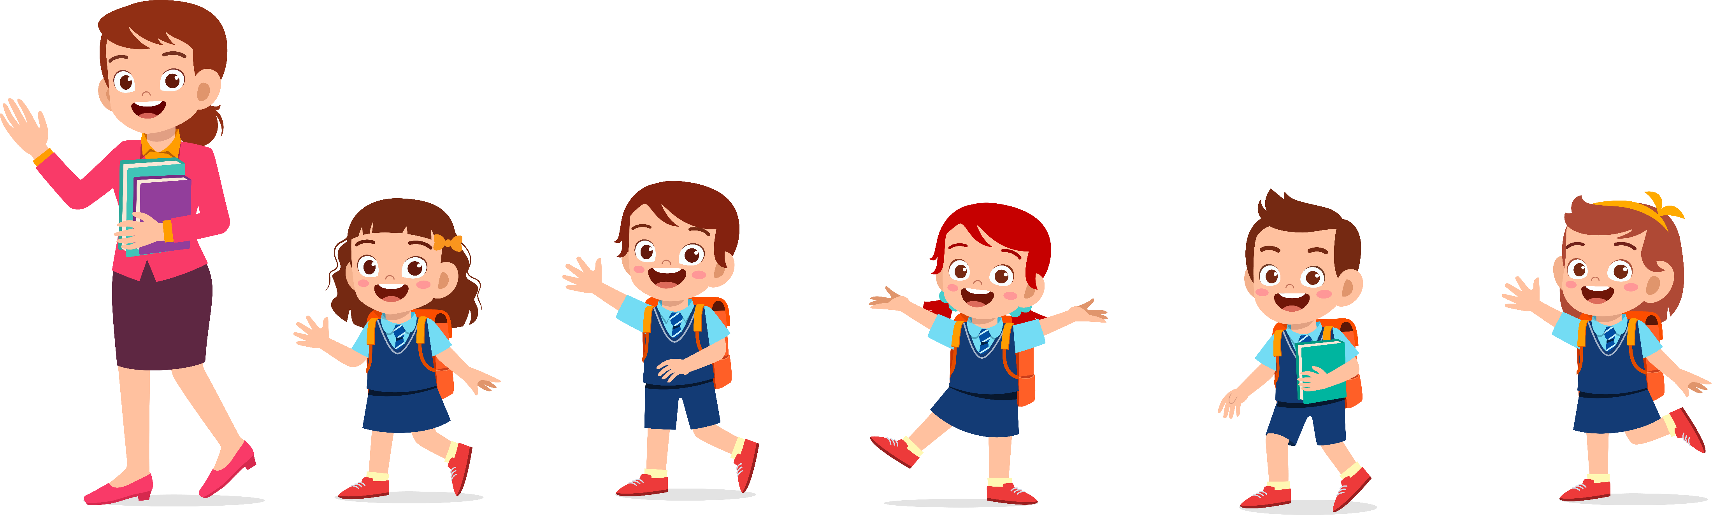

Slide 3



Notes:
Người Việt Nam ta có truyền thống tôn sư trọng đạo lâu đời. Chúng ta hoàn toàn có thể cùng thầy cô tổ chức chuỗi sự kiện liên quan chứ không chỉ là người dự. Để có thể tổ chức sự kiện về thầy cô các em hãy đến với bài học ngày hôm nay – Chủ đề 3 – Tiết 2: Hoạt động giáo dục theo chủ đề: Sự kiện về truyền thống tôn sư trọng đạo.

Slide 4


Slide 5


Slide 6
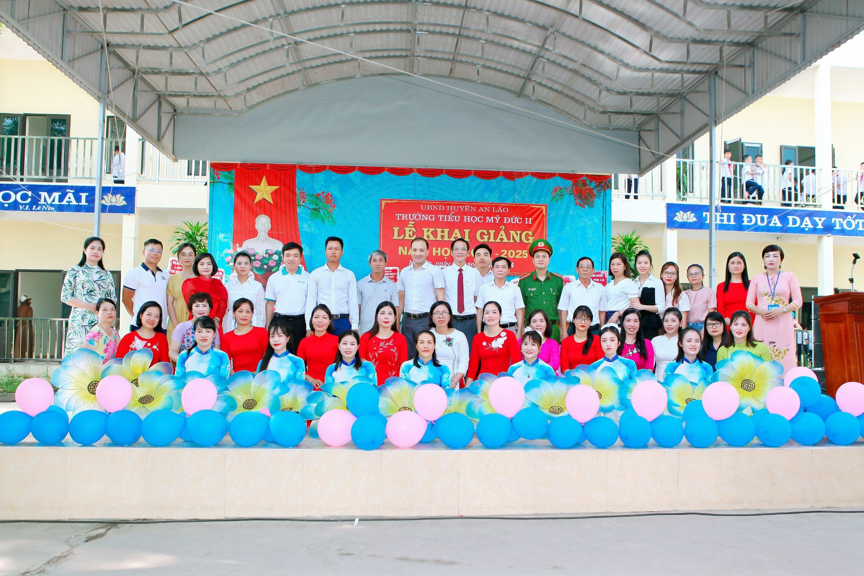

Slide 7
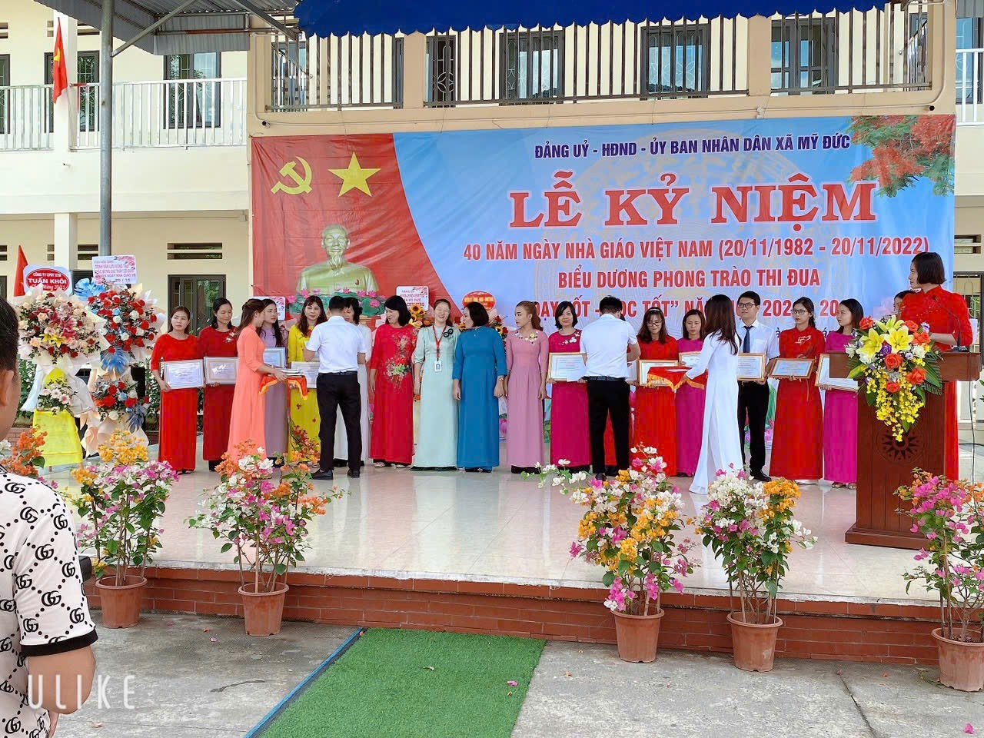

Slide 8
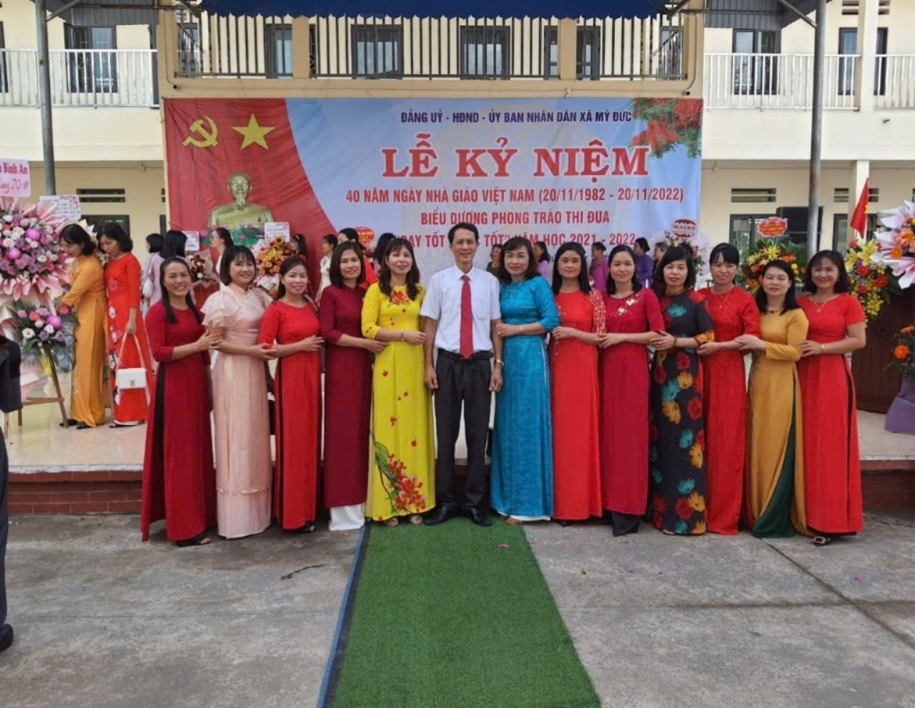

Slide 9
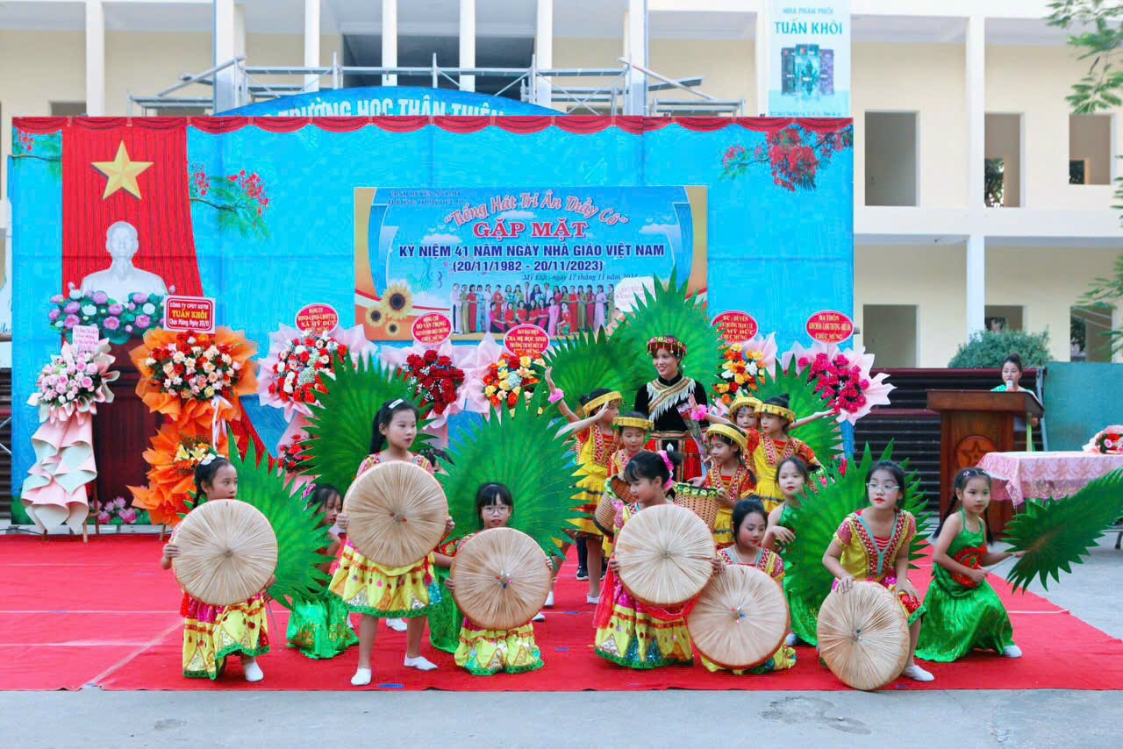
Tiết mục hát và múa chào mừng Ngày Nhà giáo Việt Nam 20/11

Slide 10
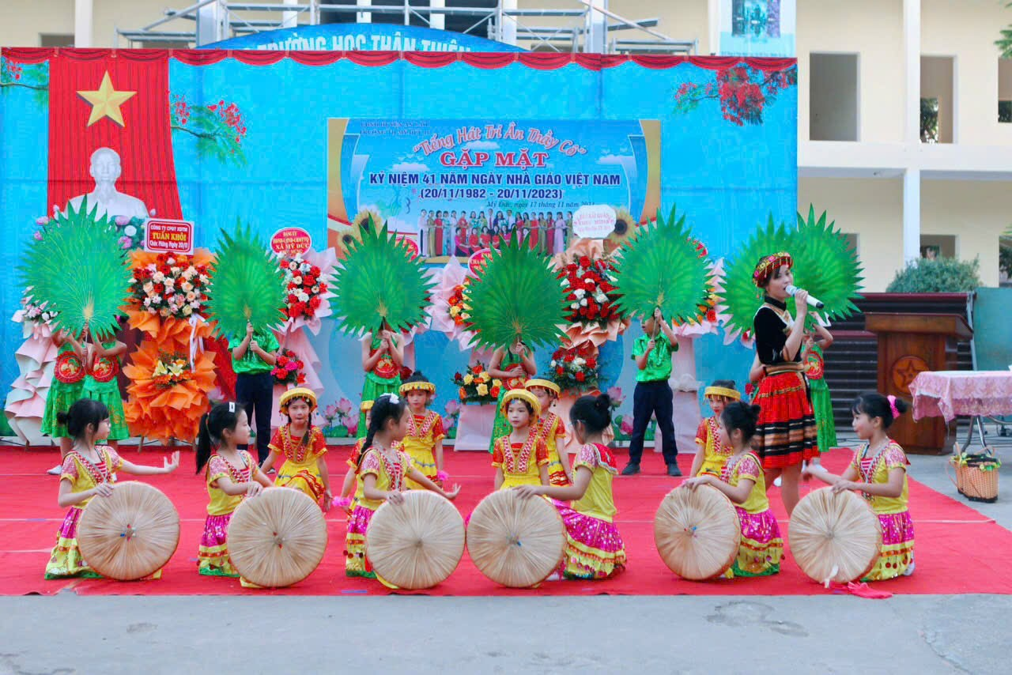
Văn nghệ chào mừng Ngày Nhà giáo Việt Nam 20/11

Slide 11
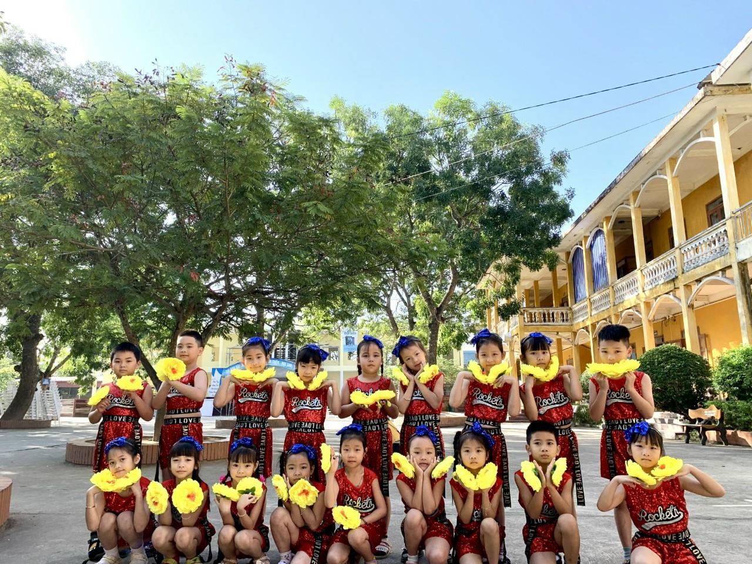
Múa hát chào mừng Ngày Nhà giáo Việt Nam 20/11

Slide 12
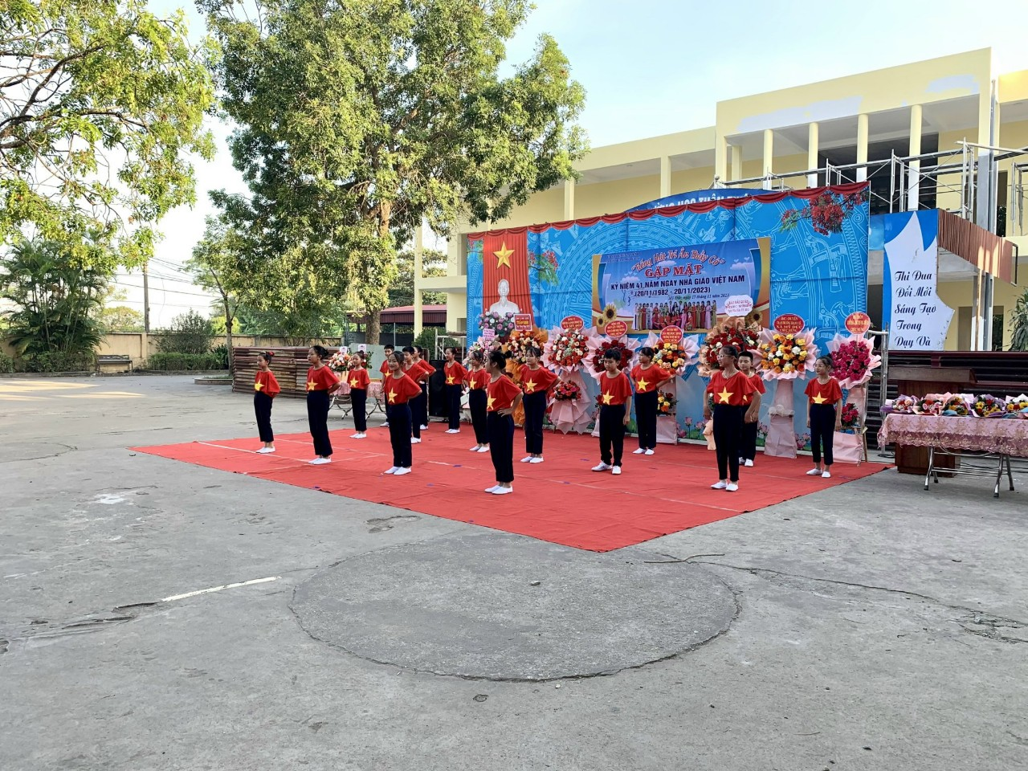
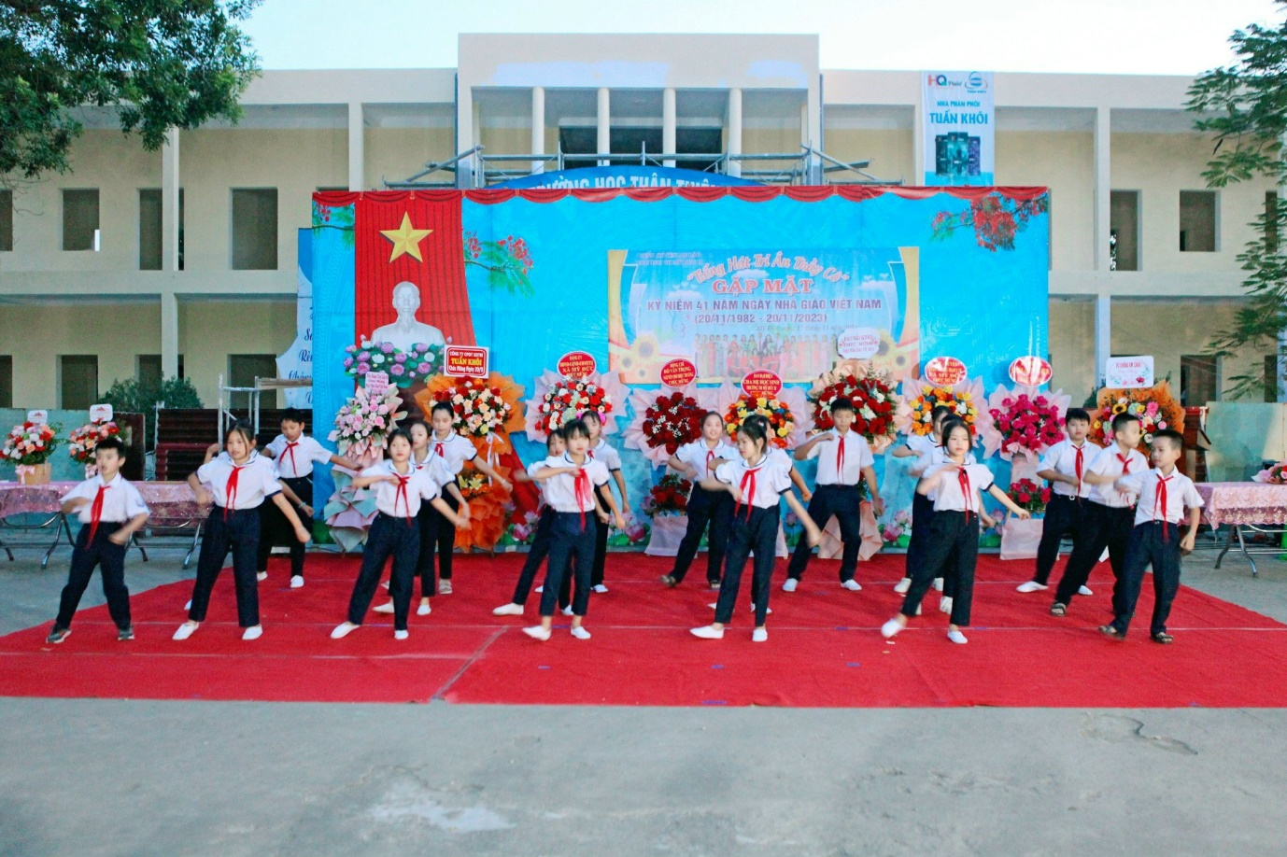
Nhảy mừng Ngày Nhà giáo Việt Nam 20/11

Slide 13
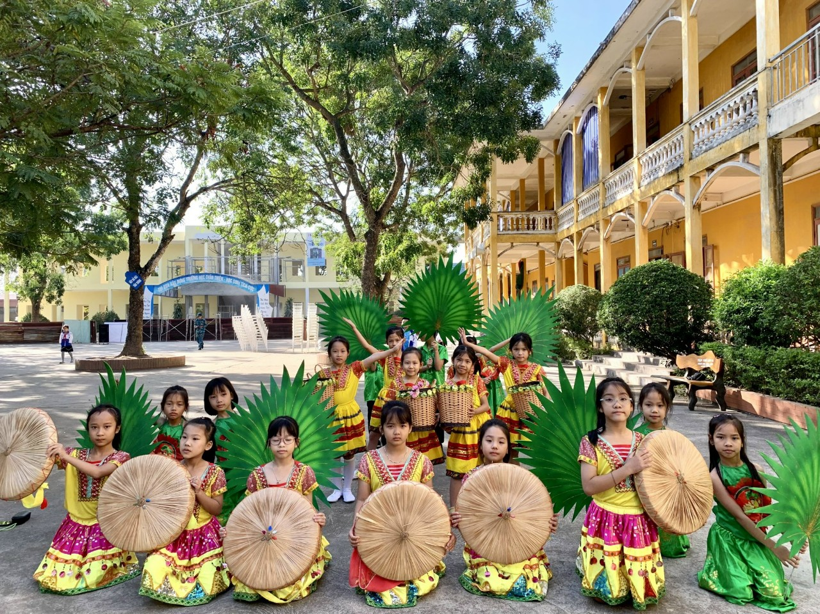
Múa chào mừng Ngày Nhà giáo Việt Nam 20/11

Slide 14
Hoạt động 2: Lập kế hoạch tổ chức hoạt động mà nhóm đã lựa chọn.

Slide 15




